Slide 1

离职面谈技巧

Slide 2
目录
离职面谈简述
有效面谈的四大原则
有效面谈的三个阶段
有效面谈的“要”和“不要”
离职面谈参考问题
离职面谈案例研究
附件

Slide 3
一、离职面谈简述
指在员工准备离职或已经离职后即将离开公司时，企业与员工进行的一种面对面的谈话聊天方式。
定义
从离职员工那里获得相关信息，以便企业改进工作和维系与离职员工的良好关系。
目的
面对面的沟通。利于双方的沟通和理解，也有利于更好地发现和从根本上消除敏感及抵触的情绪。
方式
为挽留员工，面谈在员工提出离职时。
为收集详细的离职原因，面谈在员工正式离职当天。
时机

Slide 4
二、有效面谈的四大原则
实效性原则
--首要原则
--勿沦为形式化、表面文章
真诚性原则
--忌例行公事
--忌揭其伤疤
--忌为公司贴金
四大原则
--开放性问题
--思考空间
开放性原则
--私密空间
--足够时间
--积极倾听
畅所欲言原则

Slide 5

三、有效面谈的三个阶段
准备阶段
实施面谈
统计分析

Slide 6
准备阶段
注意事项
1、了解离职者的基本资料。
2、根据离职者的情况，准备面谈的话题。
3、安排面谈的时间、地点。
1、通过离职申请单和离职面谈表了解
离职者基本的资料。如：部门，宿舍，
实习生还是合同工等。
2、针对离职者反映在面谈表中的问题，
分别展开询问。
3、面谈时间以20分钟为宜。
4、面谈地点应选择轻松、明亮的空间。
5、座位安排：
a、斜对面坐，中间隔着办公桌的一角。
b、并排坐，两人的前面是办公桌。

Slide 7
实施面谈
注意事项
1、建立融洽的面谈气氛。
2、要以理服人。
3、谈话方式多元化。
1、可以先谈不太重要的话题，再转入正题。
2、当员工有抵触情绪时不要唐突介入问题，
多站在对方的立场考虑，用道理说服人。
3、由于个体在心理特性上的差异，不同个
性的人适合不同的方法。多视角的进行
交谈，忌说教或训斥。

Slide 8
统计分析
注意事项
1、记录谈话的所有信息。
2、检验离职面谈信息真伪。
3、提炼信息输出报表。
4、采取相应改进措施。
5、及时存档。
1、敏感问题最好记在心中而非书面。面谈
结束后以书面的形式记下来。
2、通过与助理和在职员工的面谈，验证
离职员工信息的真伪。
3、对面谈信息进行客观的分析，得出真实
的离职动机。

Slide 9


四、有效面谈的“要”和“不要”----“6要”
要尽量询问开放性的问题
多问类似“什么”“如何”和“为什么”等开放式的问题，而不是
“是” “否”这类封闭式的问题，除非是对某个观点加以确认。“谁”
“什么事情”这类问题应谨慎使用 。除非是针对严重的抱怨或指控 。
要积极倾听、仔细询问相结合
针对健谈的员工多听少说，针对不清楚的地方仔细询问
要打消对方因面谈导致的后顾之忧
离职者会担心谈话内容会被别人知道而不敢坦诚。
要以朋友的心态站在对方的角度面谈
离职者更愿意向朋友坦诚，站在他的角度思考问题，他会更愿意告诉
你真实的原因。
要适当附和以消除对方的敌对心理
如果双方对同一件事如果有共同的观点和见解，就很容易产生共鸣。
当你有能力解决问题时要让对方相信
当离职者相信你能解决一些问题时，他更愿意说出自己的问题，希望
你能够解决。

Slide 10


四、有效面谈的“要”和“不要”----6不要
不要揭其伤疤
离职面谈恶言恶语或者挑其刺，只会让面谈无法进行或者产生冲突。
不要施加压力
离职面谈中，离职人员会有很多顾虑，我们要对离职人员进行善意引导
或打消他的疑虑，这样才能顺畅的面谈。
不要唐突地介入问题
当离职者产生抵触时，我们继续追问只会让面谈更尴尬。
不要进行说教或训斥
尽量思考和理解离职人员说的话，保持冷静，要抵制自卫或反驳的情绪。
面谈的目的是探出离职人员的想法、意见和对一些问题的答案。
不要做出不切实际的承诺
1、若兑现了，离职者会无休止的要求。
2、若兑现不了，不仅不能达到挽留的目的，个人的公信力也将受损。
不要把个人感情带入面谈中
离职面谈前心情不好，不要影响面谈的气氛，要公私分明。

Slide 11
五、离职面谈参考问题
1.你对公司总的感觉如何？
2.你每个月拿到手的工资是你期望的吗？
3.在工作中你与同事合作得怎么样？
4.你对警卫和宿管的态度怎么看？
5.你觉得公司该如何安排加班和调休呢？
6.你目前是什么班别？你对这样的安排满意吗？
7.你认为公司的食宿怎么样？
8.你做出离职决定的主要原因是什么？
9.你决定离职还有其他方面的原因吗？
10.你希望问题怎么来解决？
11.你是否愿意谈谈你的去向（如果你去意已定）？
12.是什么吸引你加入他们公司？
13.如果有机会，你是否还愿意重新加入公司？

Slide 12
六、离职面谈案例研究
案例：
小王是MBU一产线九职合同工，09年3月份入职，10年7月份以家中有事为由提出辞职。
在正式离职的当天，请他填写了九职离职面谈表。然后进行了详细的面谈。首先了解离职的原因，他说是因为家中有事。再询问是家中什么事情需要处理的时候，他出现了抵触的情绪，不愿意透漏。于是我不再追问，而是从实得工资，组长和指导员的管理方式，以及工作的感受展开面谈。经过离职面谈了解到小王辞职的原因并非如此，真实原因是发现他不满意自己的实得工资，工作单一枯燥无味，产线的空气质量差。他有几个朋友在南京做模具方面的工作，所以想到南京和他们一起发展。小王入职一年工作单一，他感觉没有发展前景。
分析：
如果产线可以安排工作的轮调，让员工多接触其他工位，有学习的机会，慢慢的可以成为多能工，指导员甚至组长。给他们一个晋升的空间，我想他们很愿意在公司发展的。

Slide 13
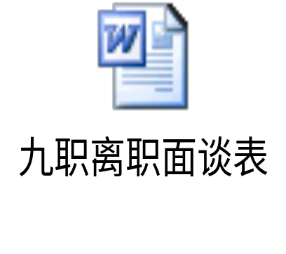
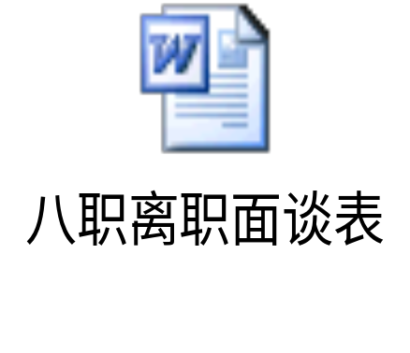
六、附件

